Slide 1
專案管理 乒乓球
授課老師:陳朝烈
組員:李孟杰、楊久毅

Slide 2
目錄
環境需求
目的及功能
分析
設計
架構圖
驗證

Slide 3
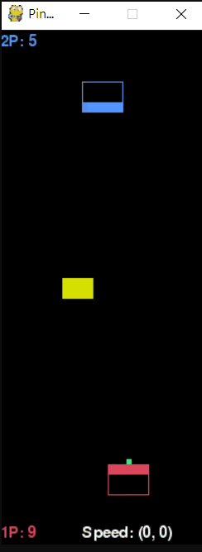
環境需求-遊戲介面
一、遊戲區
500 * 200像素
1P邊在遊戲區域的下半部分，而2P邊在遊戲區域的上半部分。
二、球
球是一個5 x 5像素的綠色方塊。
球將首先從1P一側發球，然後每輪改變一次。
球從平台上發球，可以向左或向右發球。如果未在150幀內發球，則會自動向隨機方向發球。
初始移動速度為每幀（±7，±7）像素，發球後每100幀增加一次。
三、平台
該平台是一個40 x 30像素的矩形。
1P平台為紅色，2P平台為藍色。
移動速度為每幀（±5，0）像素。
1P平台的初始位置為（80，420），而2P平台的初始位置為（80，50）。

Slide 4
環境需求-使用設備
作業系統:Window10 x64
處理器:Intel(R)Core(TM)i7-3770 CPU @ 3.40GHz
顯示卡:Intel(R) HD Graphics 4000
記憶體(RAM):8G
MLGame版本:Bate 8.0.1

Slide 5
目的及功能需求
1.可以打出加速球
透過平板擊球時可以加速度
2.打出有角度變化的球
當達到特定條件時，可以擊出不同角度的變化球(更改遊戲內容)
3.遊戲開始時以隨機角度發球
生產隨機數乘上球的初始向量(更改遊戲內容)

Slide 6
分析
乒乓球自動遊戲系統
發球角度隨機系統
球路運動方向偵測系統
球落點預測系統
平板與球預測偵測系統
左右隨機發球
產生隨機發球向量
順向擊球
反向擊球
平板中央擊球
平板邊緣擊球
平板中央接球
平板邊緣接球

Slide 7
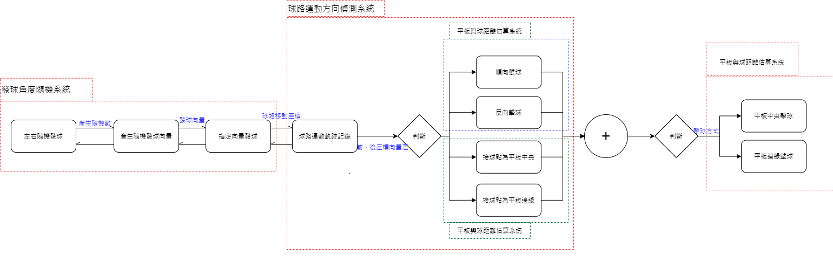
架構圖

Slide 8
API
發球角度隨機系統
(1)Input:球初始坐標(座標)
(2)Output:發球向量(向量陣列)
(3)Function:產生隨機發球角度

Slide 9
API
球路運動方向偵測系統
(1)Input:目前球座標(座標)、球移動軌跡紀錄陣列(向量陣列)
(2)Output:預測擊球座標(座標)
(3)Parameter:球移動軌跡暫存陣列(向量陣列)
(4)Function:紀錄球路移動軌跡，輸出預測擊球座標

Slide 10
API
平板與球距估算系統
(1)Input:預測擊球座標(座標)、球移動軌跡記錄陣列(向量陣列)
(2)Output:平板估算點(座標)、順向擊球或反向擊球陣列(向量陣列)
(3)Parameter:機器學習預測(類別)
(4)Function:計算平板理想擊球位置，特過SVM對預測擊球座標進行
預測，得出理想平板座標。

Slide 11
API
平板與球預測偵測系統
(1)Input:平板估算點(座標)、順向擊球或反向擊球陣列(向量陣列)
(2)Output:平板與定點座標(座標)
(3)Parameter:平板距離修正座標暫存(座標)
(4)Function:根據順向擊球或反向擊球資訊，決定最終平板擊球位置

Slide 12
設計

Slide 13
驗證

